Slide 1
表单的组成元素

Slide 2
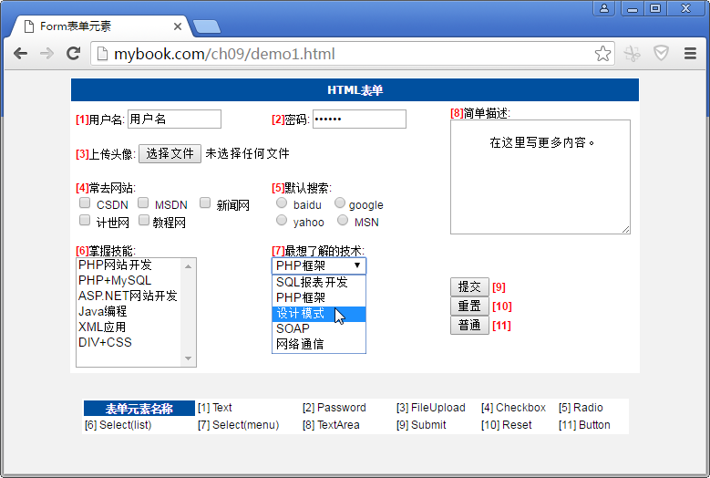
表单标签包含处理表单数据所用程序的URL以及数据提交到服务器的方法。表单域包含让用户选择和输入的区域，像文本框、密码框和复选框等等。表单按钮一般用于将数据提交到服务器进行处理，包括提交按钮、复位按钮和一般按钮。
一个表单有三个基本组成部分。
表单标签 包含了处理表单数据所用CGI程序的URL以及数据提交到服务器的方法。
表单域 包含了文本框、密码框、隐藏域、多行文本框、复选框、单选框、下拉选择框和文件上传框等。
表单按钮 包括提交按钮、重置按钮和一般按钮；用于将数据传送到服务器上的CGI脚本或者取消输入，还可以用表单按钮来控制其他定义了处理脚本的处理工作。
如图所示的效果使用了上面的大部分表单元素。例如，使用input定义表单中的单行输入文本框、输入密码框、单行按钮、复选框、隐藏控件、重置按钮及提交按钮；使用select在表单定义下拉菜单和列表框；使用textarea在表单中创建多行文本框（文本区域）等。

Slide 3
表单元素 | 说明
input type="checkbox" | 复选框，允许用户选择多个选择项
input type="file" | 文件浏览框，当文件上传时，可用来打开一个模式窗口以选择文件
input type="hidden" | 隐藏标签，用于在表单中以隐含方式提交变量值
input type="password" | 密码文本框，用户在该文本框输入字符时将被替换显示为*号
input type="radio" | 单选项，用于设置一组选择项，用户只能选择一个
input type="reset" | 清除与重置表单内容，用户清除表单中所有文本框的内容，而且使选择菜单项恢复到初始值
input type="submit" | 表单提交按钮
input type="text" | 单行文本框
select | 下拉列表框，可单选和多选。默认为单选，如果增加多项选择功能，增加<select name="select" size="自定义列数" multiple="multiple">即可
option | 列表下拉菜单，和select配合使用，显示供选择的值
textarea | 多行文本框，在使用文本框时需要关闭标签之间的文本内容，形成如下格式：<Textarea>文字</Textarea>

Slide 4
属性名称 | 说明
name | 文本框的名称，PHP根据该名称，在超级全局数组中建立以name为名称的键名
size | 文本框的宽度，在select下拉菜单中，表示可以看到的选项行数
value | 文本框中的默认值，注意，该值不能应用到type=password密码文本框，以及type=file文件文本框中
multiple | 此属性用于下拉列表菜单select中，指定该选项用户可以使用Ctrl和Shift键进行多选
rows | 多行文本框显示时可以容纳的字符列数宽度
cols | 多行文本框显示时可以容纳的字符行数高度

